Slide 1

TUGAS REKAYASA WEB WEB APPLICATION jfw.
Nama KELOMPOK:
Agung Saputro (KETUA)1111511505
JANSEN 1512510247
Rara budiman 1111510424
Ratri alfiani 1312503228
OKTANATO 1612510675
GIAVIKANTARA

Slide 2
pendahuluan
Segala puji kami panjatkan kepada Allah SWT, yang telah memberikan kenikmatan kepada umatnya, dalam pembuatan ide we application ini bisa berjalan dengan lancar. Untuk memenuhi kewaiban dari tugas mata kuliah rekayasa web. Mungkin apabila dalam presentasi kami ini belum menuju pada kesempurnaan kami mohon maaf, karena masih dalam tahap belajar.

Slide 3
Pengertian Jakarta fashion week
Diselenggarakan pertama kali pada tahun 2008, Jakarta Fashion Week merupakan pekan mode tahunan terbesar di Asia Tenggara. Acara ini merupakan platform universal bagi pelaku industri mode yang ingin dikaitkan dengan desain, gaya, dan tren mode terkini. Sebagai pekan mode yang paling berpengaruh di Asia Tenggara, Jakarta Fashion Week berpotensi mengantarkan industri mode Indonesia untuk memasuki pasar mode dunia. Dampak dan jangkauan Jakarta Fashion Week telah diakui oleh para profesional di industri mode, seperti jurnalis, buyer, fotografer, stylist, bahkan model-model internasional yang menjadikan acara tahunan ini semakin populer. Tahun ini, Jakarta Fashion Week akan digelar pada 22-28 Oktober 2016.

Slide 4
tujuan ide membuat WEB APPLICATION jfw
Tujuan dalam membuat web application jfw adalah untuk lebih mempermudah dalam melakukan registrasi via online. Semoga application web kami bisa mempermudah dalam melakukan registrasi via online (lebih efisien dan praktis).

Slide 5
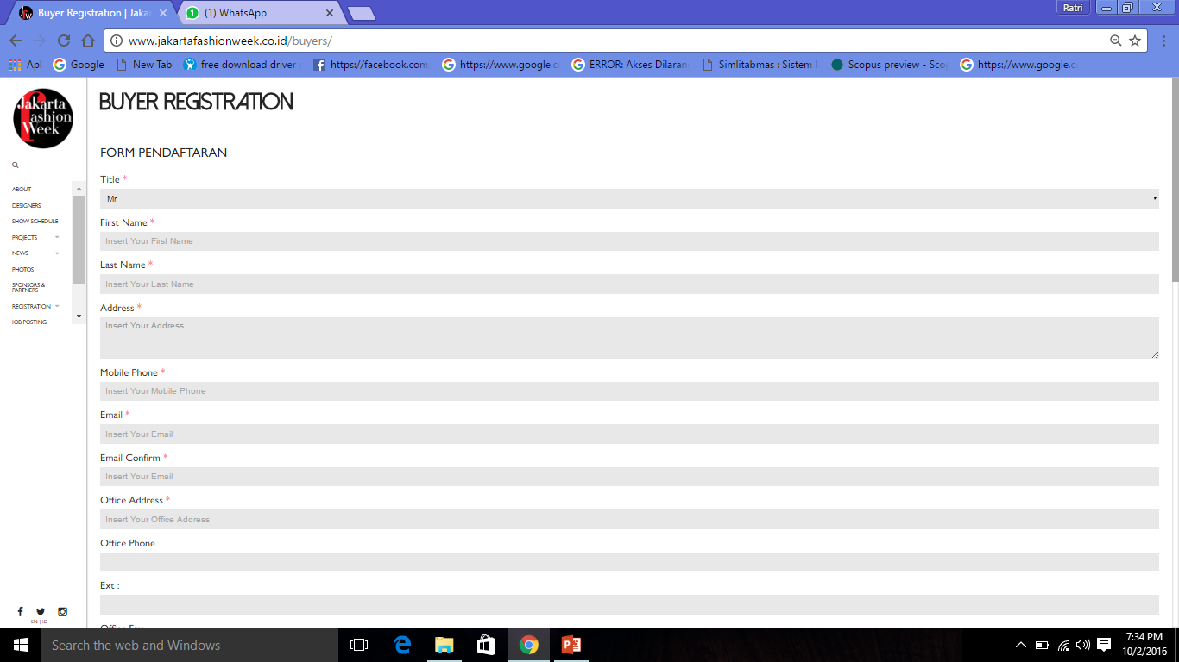
Referensi dalam pembuatan WEB APPLICATION jfw

Slide 6
Sekian ☺

